Slide 1

Vòng quay may mắn
UBND QUẬN NGÔ QUYỀN
TRƯỜNG MẦM NON SAO SÁNG 5
Trò chơi:
Giáo viên: Vũ Thị Thu Trang

Slide 2


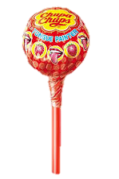


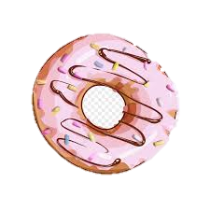
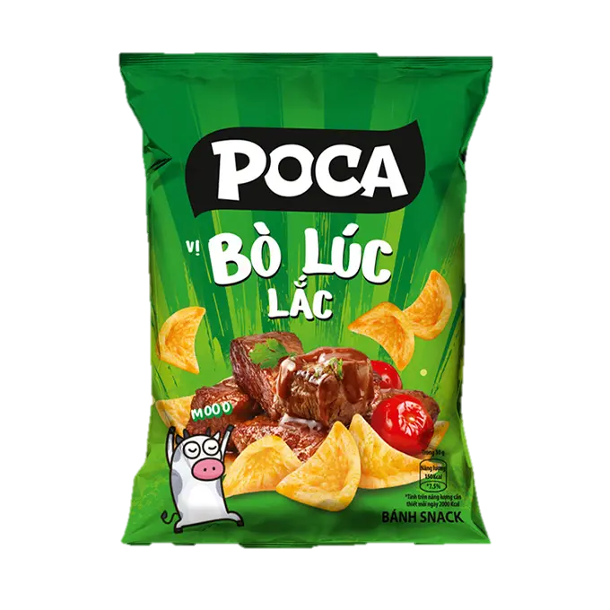
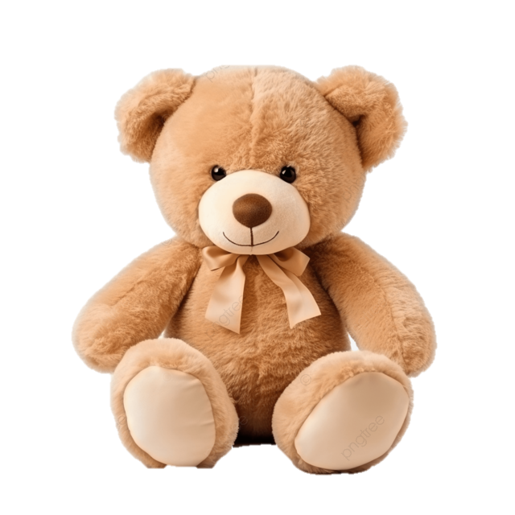

Mất lượt
Nhân đôi

